Slide 1
FYZIKA
Physics (from Ancient Greek: φυσική (ἐπιστήμη) phusikḗ (epistḗmē) “knowledge of nature”, from φύσις phúsis "nature") is the natural science that involves the study of matter and its motion through space and time, along with related concepts such as energy and force. More broadly, it is the general analysis of nature, conducted in order to understand how the universe behaves.
Ide teda o porozumenie svetu okolo nás, ako „funguje“. Načo je to dobré?
intelektuálne potešenie (zažiť „aha-pocit“)
lepšie prežitie v džungli okolitého sveta

Slide 2
Pravidlá
Maximálny počet bodov za semester 40, za skúšku 60 (písomka 35, ústna 25)
Hodnotenie: >85 A, >75 B, >65 C, >55 D, >45 E, inak Fx
Súčet bodov za semester plus skúšková písomka musí byť > 45 pre pripustenie k ústnej skúške. To znamená, že za semester treba získať >10 bodov !!! pre pripustenie ku skúške.
Na každom cvičení krátka písomka za 2 body, spolu 20
Z každého cvičenia domáca úloha, nezapočítava sa, ale nepodceňujte to !!!!
Krátke písomky spravidla budú súvisieť s úlohami zadanými na predchádzajúcom cvičení.
Midterm písomka 10 bodov
Endterm písomka 10 bodov
Sú aj dobrovoľné výberové cvičenia ako samostatný predmet.
Slajdy prednášok a cvičení s backgroundom farby sú „Track pre ambicióznejčích študentov”.

Slide 3
Strašenie
Nepodceňujte prácu počas semestra
Dôraz je na pochopenie, nie na naučenie
ale Rátajte veľa drilovacích príkladov
Dodatkové výberové cvičenia „Cvičenia z mechaniky“
S malým počtom bodov za semester sa skúška nedá urobiť
http://davinci.fmph.uniba.sk/~cerny1/
Na tej stránke budú postupne pribúdať prednášky pre tento semester. Ale sú tam všetky prednášky, tak ako odzneli v minulom roku v zimnom aj letnom semestri. Sú tam aj .pptx s originálnym záznamom zvuku, ako naozaj odznel na prednáške.

Slide 4
Budú zadávané nepovinné počítačové úlohy.
A neplašte sa, ak „neviete programovať“. To, čo budeme potrebovať je programovanie na úrovni škôlkara a naučíte sa to za víkend. Pripravené sú mikroskriptá
http://davinci.fmph.uniba.sk/~cerny1/mechanika/Python.pdf
Je tam napísané, čo si máte nainštalovať na svoj notebook. Potom čítajte a ťukajte do klávesnice.
Nútiť vás na počítač nie je samoúčelné. Cieľom nie je naučiť sa programovať. To sa ani „naozaj“ nenaučíte. Cieľom je lepšie pochopiť ako svet okolo nás funguje, teda fyziku. Učenie sa vzorcov samo nevedie k pochopeniu. Naprogramovať, nasimulovať virtuálnu realitu znamená, že musím vedieť „vysvetliť počítaču“ čo má robiť. A počítač je totálny hlupák. Ak mu to budete schopní vysvetliť, nepochopí to počítač, ale vy!
Nepôjde ale len o počítač.
Celý tento predmet sa bude dať zvládnuť, ale nie tak, že „naučím sa to počas týždňa pred skúškou“. Garantovane nie tak. Garantovane.
Nepríďte na to neskoro! Boli ste varovaní!

Slide 6
Farebné značenie obsahu slajdov:
Track pre ambicióznych študentov
Minimálne garantované vedomosti
Poznajte ideu, ale neučte sa naspamäť detailíky a najmä nie čísla na 10 platných cifier
Upozornenie, aby vám neušla dôležitá vec
Výsledný vzorec alebo dôležitá poučka

Slide 7
Západná civilizácia:
nemusím mať ambíciu pochopiť „svet v jeho celostnosti“
Vymedzím nejakú časť sveta (fyzikálny systém)
snažím sa analyzovať „ako funguje“ sám o sebe a tiež v kontakte s okolím.
Potom postupne skladať z kúskov celý puzzle.
Západná civilizácia:
stav fyzikálneho systém v istom okamihu sa dá zachytiť na papier a podľa toho papiera ten stav inokedy (úplne) zrekonštruovať

Slide 8
Stav a jeho zmena
Veci okolo nás sa menia
Nejaká vec sa neustále mení, ale zostáva tou istou vecou
„Nevstúpiš dvakrát do tej istej rieky?“
Fyzikálny objekt a jeho stav
Stav fyzikálneho objektu sa s časom mení, ale ostáva tým istým fyzikálnym objektom
Najjednoduchší príklad je mechanický pohyb
Notes:
audio 1_1

Slide 9
Programové vyhlásenie fyziky
Systém, stav, zmena stavu, časový vývoj
okamih (stav systému) možno zaznamenať a na základe záznamu ho zrekonštruovať
časový vývoj systému je časová postupnosť stavov (okamihov)
časový vývoj systému je možné predpovedať, vychádzajúc zo znalosti počiatočného stavu.
Technológiou predpovede budúcnosti sú matematické pohybové rovnice. Časový vývoj hľadáme ako riešenie pohybových rovníc, ktoré spĺňa počiatočnú podmienku (stav na začiatku je známy počiatočný stav)
Notes:
audio:1_3

Slide 10
Stav
Záznam o stave:
súbor hodnôt relevantných fyzikálnych veličín
Čo to je „relevantných“, to je na majstrovstve fyzika.
Keď sledujem vlak na jeho ceste do Žiliny, tak do záznamu o stave vlaku v nejakom okamihu spravidla nedávam, kde sa práve nachádza hmyz vo vagónoch.
Ale ak je rušňovodič alergický na včelie pichnutie, tak je dôležité, kde je včela, lebo ak ho pichne, zamdlie, nezbadá semafór a vlak do Žiliny nedorazí.
Ale: Nemôžem chcieť „všetko“
Aj keď neviem „všetko“, je užitočné pracovať s vhodne vyselektovanými informáciami, lebo aj neúplné predpovedanie budúcnosti pomáha „prežiť v džungli“

Slide 11
Stav a jeho časový vývoj
Limitované možnosti popisu stavu môžu ohraničovať presnosť alebo dokonca možnosť predpovedania budúcnosti
Počasie vieme predpovedať vychádzajúc z momentálnych údajov o stave atmosféry (meriame teplotu, vlhkosť, tlak, vietor... na sieti meteorologických staníc) približne na 10 dní dopredu. Oveľa lepšie to asi nikdy nebude. Dlhodobejšie predpovede by vyžadovali nereálne hustú sieť meteorologických staníc, ale ani to by nestačilo, lebo mimoatmosférické vplyvy (napr. priemyslová činnosť) tiež ovplyvnia počasie v budúcnosti („efekt motýlích krídel“).
Astronómovia vedia predpovedať napríklad zatmenia slnka veľmi presne na veľa rokov dopredu, ale i to je limitované, dnes vôbec nevieme, či v septembri o 100 miliónov rokov odteraz bude jar, leto, jeseň alebo zima (teda kde bude Zem na obežnej dráhe okolo Slnka)
Notes:
audio: 1_4

Slide 12
Stav
Záznam o stave:
súbor hodnôt relevantných fyzikálnych veličín
Hodnoty veličín potrebné pre záznam stavu systému v danom okamihu získavame spravidla meraním
Fyzikálna veličina
číselná hodnota
fyzikálna jednotka
postup ako získať hodnotu veličiny v určitom stave (návod na použitie meracieho prístroja)

Slide 13
Jednotky SI
Od mája 2019 nová „metrologická filozofia“. Nedefinujú sa fyzikálne jednotky ako prvé, ale ako prvé sa definujú číselné hodnoty niektorých základných fyzikálnych konštánt vyjadrené pomocou zatiaľ nedefinovaných SI jednotiek a tie jednotky sa definujú tak, že „keby sa tá konštanta odmerala s absolútnou presnosťou, tak by sa namerala hodnota taká, ako je tá konštanta v SI definovaná.
Takže napríklad jednotkou elektrického náboja je Coulomb, ktorý je definovaný tak, že keby sa exaktne odmeral náboj elektrónu, tak by sa namerala hodnota
$1.602176634×{10}^{−19}$ C.

Slide 14
Jednotky SI
Sekunda je doba trvania 9192631770 periód žiarenia medzi dvoma hyperjemnými hladinami atómu cézia 138.
Meter je definovaný tak, že keby sa exaktne zmerala rýchlosť svetla vo vákuu, namerala by sa hodnota 299792458 m/s.
Kilogram je taká hmotnosť, že keby sa odmerala exaktne Planckova konštanta, tak by sa nameralo
$h=6.62607015×{10}^{−34}$kgm²s⁻¹ .
Poznámka: z uvedeného vyplýva, že už nemá zmysel úloha „zmerajte rýchlosť svetla vo vákuu“, tá rýchlosť je definitoricky stanovená. Zmysluplná je úloha: „vyrobte tyč, ktorá má dĺžku 1 meter“. Takú tyč potrebuje napríklad predajňa textilu. Taká tyč sa vyrobí tak, že sa najprv odhadom urobí tyč „trochu dlhšia“ a potom sa z nej bude kontrolovane odbrusovať, kým sa pomocou sofistikovanej elektroniky nezistí, že svetlo prekoná dráhu od začiatku po koniec tyče za
1/299792458 sekundy.

Slide 15
Základné jednotky SI

Slide 16
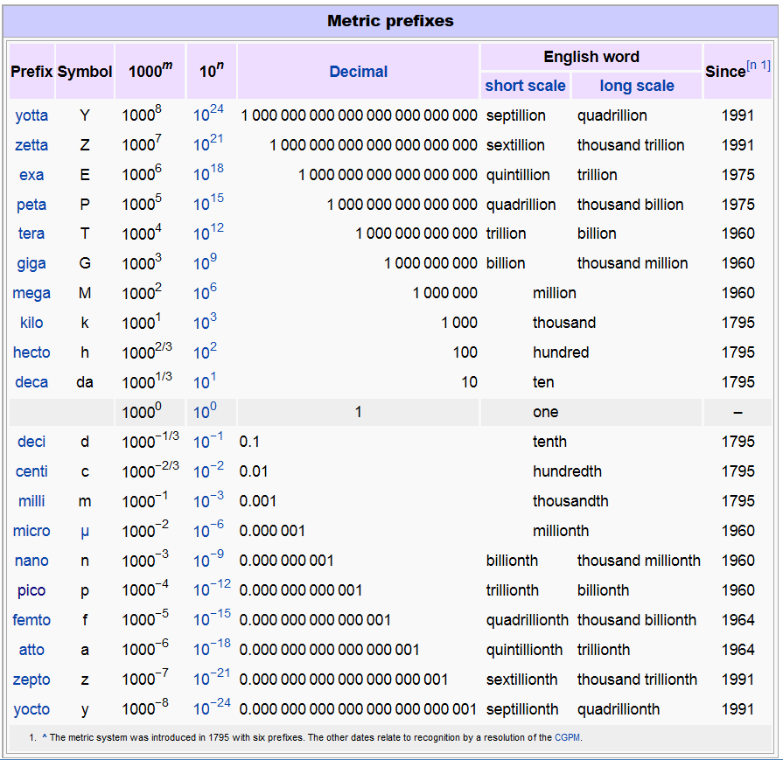

Slide 17
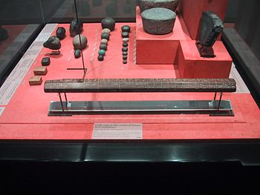
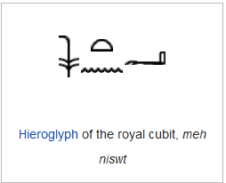
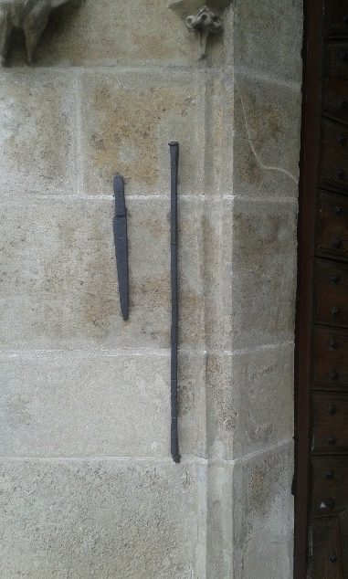
Najstaršie etalóny dĺžky poznáme z Egypta (kráľovský lakeť)
Lakeť sa meral od lakťa po koniec vystretého stredného prsta. Lakeť sa komplikovane delil na menšie jednotky, dlane, prsty, palce
Idea metrického systému:
väčšie a menšie jednotky odvodzovať zo základnej desiatkovými násobkami
reprodukovateľnosť etalónu
Dĺžková miera na bratislavskej Starej radnici

Slide 18
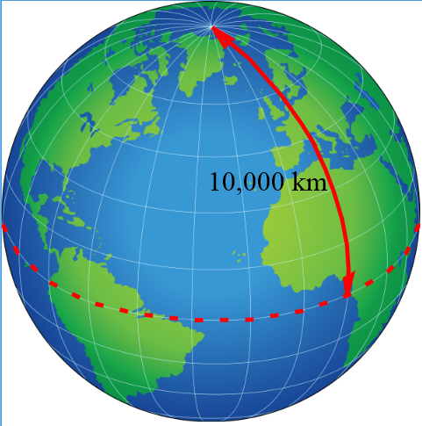
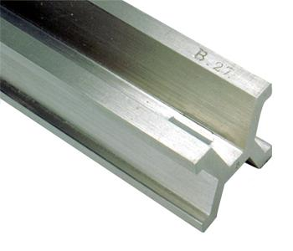
Trocha histórie
Francúzska akadémia zorganizovala v rokoch 1792 – 1799 meranie zemského kvadrantu (štvrtiny poludníka) a za etalón metrického dĺžkového systému bol zvolený meter ako desaťmilióntina zemského kvadrantu.
Vyrobený etalón sa nakoniec ukázal ako nie celkom v zhode s kvadrantovou definíciou, preto dlhé roky sa žiaci učili: meter je vzdialenosť dvoch vrypov na etalóne dĺžky uloženom v Ústave mier a váh v Sevres pri Paríži.

Slide 19
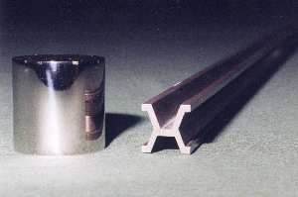
Historické etalóny: meter a kilogram

Slide 20
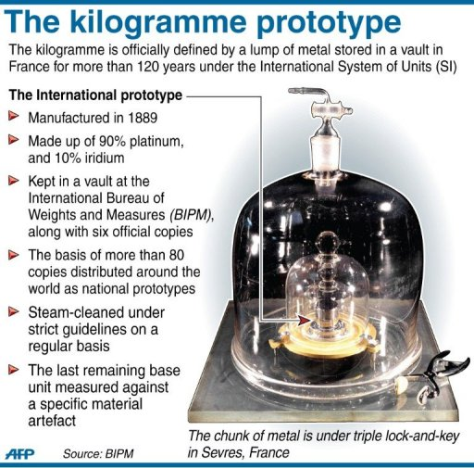
Kilogram bol až donedávna definovaný pomocou platino-irídiového etalónu v Sevres.

Slide 21
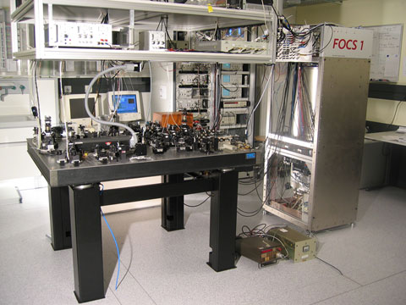
Atómové (céziové) hodiny
Neurčitosť: 1 sekunda za 30 miliónov rokov

Slide 22
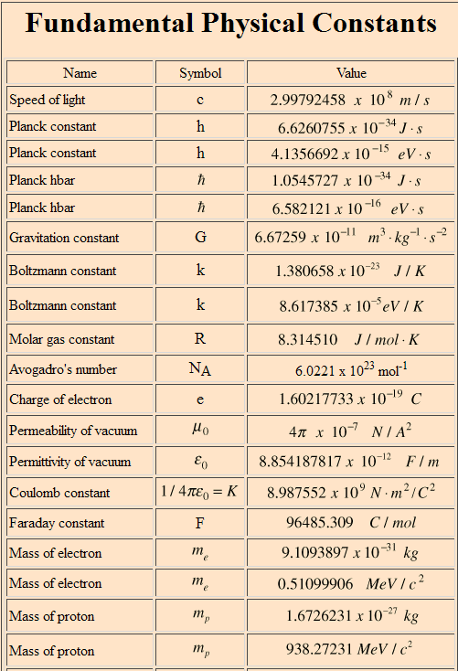
Základné prírodné konštanty
fyzikálne
Viaceré uvedené konštanty neodrážajú nameranú hodnotu nejakej fyzikálnej veličiny, ale sú dôsledkom ľudskej voľby fyzikálnych jednotiek. V tomto zmysle „príroda vôbec netuší“ že existuje napríklad Boltzmannova konštanta, ktorá len prevádza Kelviny na energetické jednotky

Slide 23
Ako táto „vlastnosť vákua“ súvisí s obvodom kruhu?
Nijako, človeku sa zapáčilo číslo π. Lebo donedávna definoval ampér takto:
Ampér je hodnota prúdu, ktorý keď prechádza dvoma priamymi paralelnými rovnobežnými nekonečne dlhými vodičmi vo vzdialenosti 1 m vo vákuu, vyvolá medzi vodičmi silu N na meter dĺžky, pričom v príslušnom vzorci vystupuje aj číslo$π$ aj permeabilita $μ_{0}$ a navzájom sa $π$ vykráti.

Slide 24
Fyzikálna veličina
číselná hodnota
fyzikálna jednotka
postup ako získať hodnotu veličiny v určitom stave (návod na použitie meracieho prístroja)
Ako sa meria dĺžka:
Zoberiem metrovú tyč (etalón) a postupne prikladám.
Ale nie je to také jednoduché.

Slide 25
Keby chcel nepoctivý predavač ošmeknúť zákazníka, mohol by odmerať kus látky takto
alebo dokonca takto:

Slide 26
Pravidlo:
Ak chceme zmerať vzdialenosť dvoch bodov, musíme etalón prikladať po priamke, spájajúcej tie dva body.
To sa ľahšie povie, ako urobí.
Čo to fyzikálne znamená, že koncové body postupne prikladaného etalónu dĺžky ležia na priamke?
Budeme nad tým chvíľu uvažovať. Nie kvôli tomu, že celé uvažovanie je treba sa „naučiť“.
Urobíme tak kvôli tomu, aby sme si ukázali, že je treba uvažovať nad tým, čo hovoríme a stále sa tak testovať, či dostatočne presne rozumieme tomu, čo hovoríme. Jedným s dôležitých cieľov fyziky je naučiť sa techniky kritickej autoreflexie.

